Slide 1


Slide 2

11. Fonts, SVGs and images
Fonts
HTML, CSS & text
Текст поставен в HTML елемент, се позиционира в горния ляв ъгъл на content box-a.
(или десен в случай на RTL режим на писане).
Текстовото съдържание се държи като серии от inline позиционирани елементи – започва от
началото на реда, запълва свободното пространство и продължава на следващ ред, до момента
в който целият тект е позициониран в content box-a.
При необходимост може да се предизвика умишлено прекъсване на текстовото съдържание
чрез ползване на tag <br>

Slide 3
11. Fonts, SVGs and images
Fonts
CSS properties related to text
I. Font styles - засягат конкретно шрифта - тип(font-family), размер(font-size), тежест на шрифта
(font-weight), цвят (color);
II. Text layout styles: отнасят се за пропъртита които оказват влияние върху цялостното
позициониране и визия на шрифта – отстояние между буквите(letter-spacing),
височина на линията(line-height);
NB! Намиращите се в един и същ елемент, текстове ще бъдат разглеждани и манипулирани ,
като едно общо цяло (вашите промени ще бъдат приложени върху целия текст). Части на текста
могат да бъдат отделени и стилизирани ако бъдат поставени в други HTML елементи span, strong
и т.н.

Slide 4
11. Fonts, SVGs and images
Font-styles
@font-face and font-family
@font-face rule – дефинира шрифт, който да се използва при визуализиране на текст; Този шрифт
може да бъде зареден или от сървър (remote server) или от компютъра на юзъра, ползващ страни-
цата.
Използването на @font-face ни позволява да приложим шрифт по наше усмотрение, който е извън групата на т.нар. Web Safe Fonts.
Web safe fonts – достъпни са до голям набор от операционни системи, инсталирани са
предварително и служат като fallback ако по някаква причина зададеният шрифт не може да
Бъде използван
Notes:
https://en.wikipedia.org/wiki/Core_fonts_for_the_Web
https://websitesetup.org/web-safe-fonts-html-css/

Slide 5
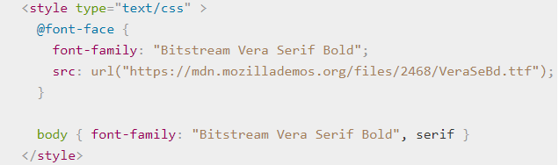
11. Fonts, SVGs and images
Font-styles
@font-face and font-family
Notes:
https://en.wikipedia.org/wiki/Core_fonts_for_the_Web
https://websitesetup.org/web-safe-fonts-html-css/

Slide 6
11. Fonts, SVGs and images
Font-styles
Serif & Sans-serif
Малките детайи завършващи буквите са известни като “serifs”.
Кога и защо да използваме serif/sans serif шрифтове?
Най-добрият избор на шрифтове е този, който не се забелязва от потребителя : )
Серифните букви заради детайлите си са по-различими и лесни за разпознаване.
Използват се най-често в лога и хедъри. В големи блокове от текст обаче те действат
заблуждаващо за нашия мозък и четенето е по-трудно.
Шрифтовете без серифи са подходящи за web и по специално за големи блокове от
ситен текст.
Notes:
http://shyfonts.com/when-to-use-serif-vs-sans-serif-fonts/
https://www.webdesignerdepot.com/2013/03/serif-vs-sans-the-final-battle/

Slide 7
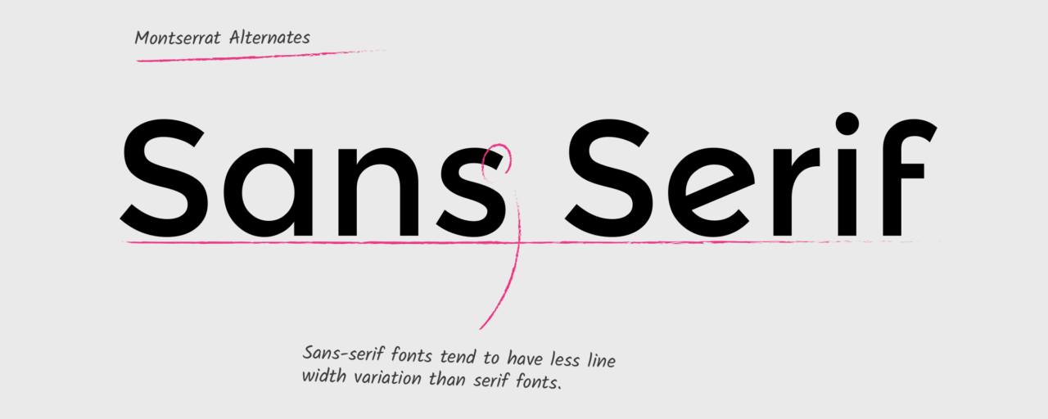
11. Fonts, SVGs and images
Font-styles
Serif & Sans-serif
Notes:
https://www.cssfontstack.com/
Arial
Helvetica
Tahoma
Verdana
MS Sans Serif

Slide 8
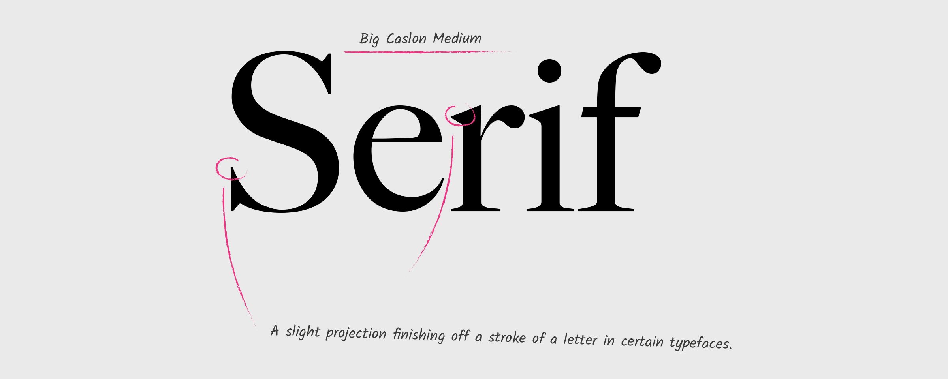
11. Fonts, SVGs and images
Font-styles
Serif & Sans-serif
Notes:
https://www.cssfontstack.com/
Times, Times New Roman
Courier, Courier New
Georgia
MS Serif

Slide 9
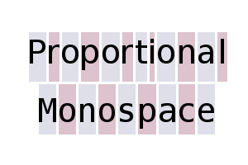
11. Fonts, SVGs and images
Font-styles
Monospace

Slide 10
11. Fonts, SVGs and images
Font-styles
font-size
Pixels (px)
Най-лесната за ползване мярка за размер. Като такава обаче тя предоставя по-малко
възможности и ни ограничава в различни ситуации.
em
Тази мярка е равна на font-size-а на parent елемента. Aко парент елемента няма зада-
ден изрично размер, child елемента ще продължи да търси нагоре по parent-ите,
докато намери стойност за font-size, достигайки в кране случай до root елемент-а
rem
Обвързани са с root element – html element-a, а не с директния родител
Notes:
1. Ако юзера сложи свой размер на шрифта!?

Slide 11
11. Fonts, SVGs and images
Text layout properties
Text layout properties
text-align: left, center, right, justify;
line-height;
letter- and word-spacing;
text-indent;
text-overflow;
white-space;
word-break;
word-wrap;

Slide 12
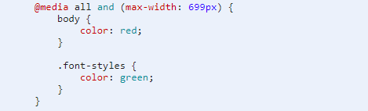
11. Fonts, SVGs and images
Media queries
Media queries
Т. нар. media queries са една от популярните техники за предоставяне на специфичен
responsive/adaptive дизайн съобразен с различни параметри на ползваното от юзъра устройство.
Представляват запитвания, които ни позволяват да прилагаме различни CSS правила в случай, че
media query-то е изпълнено или не;
Notes:
https://developer.mozilla.org/en-US/docs/Web/CSS/Media_Queries/Using_media_queries

Slide 13
11. Fonts, SVGs and images
Raster vs Vector
Растерни и векторни изображения
Можем да разделим използваните във web изображения на две основни групи, според това как са осъществени:
Растерните изображения (aka bitmaps) са създадени на база структура от данни поместени в правоъгълна матрица от пиксели – всеки пиксел съдържа числова стойност, която съдържа информация за цвета в него.
Популярни формати са – png, jpg, gif.*
Векторните графики (vec­tor graph­ics) са графични изображения, съставени от отделни обекти (криви, правоъгълници, окръжности и др.), които са описани от програмата като вектори (математически описани криви на Безие — Bezier curves). При всяко редактиране на обекта, той се преизчислява от програмата.
Notes:
https://vector-conversions.com/vectorizing/raster_vs_vector.html
http://pin-bg.com/blog/?p=16

Slide 14
11. Fonts, SVGs and images
Raster vs Vector
Растерни и векторни изображения
Плюсове и минуси
Зависимост от резолюцията – в днешно време устройствата имат изключително висока гъстота на пикселите. Векторните изображения не са зависими от резолюцията!
Скалерируемост – scalability – векторните изображения могат да бъдат скалирани без ограничения, докато векторните от един момент нататък се пикселизират
Преизползваемост – при векторните изображения, можем сравнително лесно да модифицираме размери и цвят, което позволява преизползването им;
Размер – Растерните изображения са по-малки като размер от векторните*
Notes:
https://vector-conversions.com/vectorizing/raster_vs_vector.html
(ppi - pixels per inch, dpi – dots per inch)
Raster graphics are much smaller in size as compared with Vector. That means, lighter & faster websites! RASTER WINS! (Though, the good news is that minification of vector graphics is also possible!)
Use raster graphics if the probability of your website being used on a large screen is low.
Photographs can be used in raster format only, so make sure that you have photographs in a very good resolution to the largest required dimension if required to be used in high-resolution devices.
Use vector graphics when you need to reuse them. Like, in icons & logos.
Illustrations could be used in vector, just make sure that they do not make your website heavy.

Slide 15
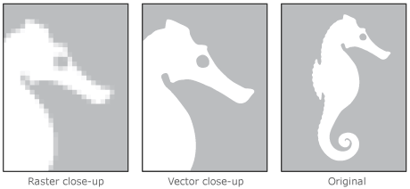
11. Fonts, SVGs and images
Raster vs Vector
Растерни и векторни изображения
Notes:
https://vector-conversions.com/vectorizing/raster_vs_vector.html
(ppi - pixels per inch, dpi – dots per inch)
Raster graphics are much smaller in size as compared with Vector. That means, lighter & faster websites! RASTER WINS! (Though, the good news is that minification of vector graphics is also possible!)
Use raster graphics if the probability of your website being used on a large screen is low.
Photographs can be used in raster format only, so make sure that you have photographs in a very good resolution to the largest required dimension if required to be used in high-resolution devices.
Use vector graphics when you need to reuse them. Like, in icons & logos.
Illustrations could be used in vector, just make sure that they do not make your website heavy.

